Slide 1

基于 eBPF 的系统级多智能体
异常监测框架与方法
—— CoreSight 设计、实现与测试 ——
团队名称：熔岩芝士烤冷面

Slide 2


内容目录 / Contents
Part1：研究背景
项目背景、赛题挑战与创新点对比。
Part2：系统实现
底层 eBPF 捕获、单体与多体异常算法、归因设计。
Part3：系统测试
功能覆盖率与极低损耗的性能指标验证。
Part4：项目说明
研发难点攻坚、团队分工及开源组件使用说明。
Part5：未来规划与展望
系统演进路线与大规模智能体支持展望。

Slide 3
Part1.研究背景
挑战与创新对齐

Slide 4


1.1 研究背景与问题挑战
行业背景与安全风险
现有方案的核心挑战
随着大模型端侧智能体（如 Claude Code, AutoGen）的发展，多智能体协作逐渐成为主流。智能体的高度自主性伴随着潜在的系统级安全风险：
现有监测体系存在明显的“观测盲区”与“语义鸿沟”：
应用层工具 (LangSmith等)： 局限于 API 与上下文追踪，无法感知操作系统底层的实际文件或网络行为。
资源滥用： 模型幻觉容易引发逻辑死循环与资源空转。
内核级工具 (Falco等)： 基于 eBPF 捕获底层系统调用，但缺乏高层语义上下文，无法回溯是哪个 Prompt 导致了底层的异常行为。
安全越权： 恶意提示词注入可能诱导执行高危操作（如越权访问敏感文件、启动非预期 Shell）。

Slide 5

1.2 调研对比与核心创新点
对比维度 | 应用层观测工具 | 内核安全工具 | AgentSight | 本项目
系统侵入性 | 需引入SDK | 零侵入 | 零侵入 | 零侵入
应用层语义观测 | 支持 | 不支持 | 部分支持 | 支持
内核态行为观测 | 不支持 | 支持 | 支持 | 支持
跨层因果关联 | 不支持 | 不支持 | 不支持 | 支持
多Agent协作异常检测 | 有限 | 间接 | 部分支持 | 支持
协作拓扑区分 | 不区分 | 不区分 | 不区分 | 区分
核心亮点：非侵入式内核态监测、跨层数据关联与语义贯通、结构化区分协作拓扑的大规模多维异常检测能力。

Slide 6
1.3 设计思路与赛题评审契合度
功能实现与异常回溯
系统成功突破“语义鸿沟”，建立了跨层数据关联策略。能够精准回溯“特定 Prompt 引发底层高危操作”的完整因果链路，输出结构化归因日志。
观测深度与兼容性
全面发挥非侵入式优势。利用 eBPF (kprobes/uprobes) 截获进程、网络与真实文件路径，并跨多种库截获 HTTPS 明文，无需修改内核源码或重编译。
系统性能与工程
采用“内核态轻量采集 + 用户态 (Redis解耦) 重量分析”的架构，大幅降低系统端侧损耗，实现严格的资源开销控制（<5%）。

Slide 7
Part2.系统实现
采集、分析与归因

Slide 8


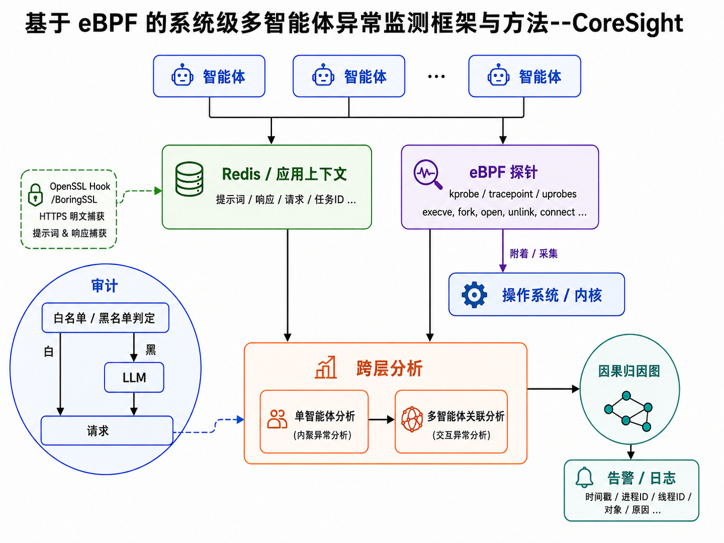
2.1 系统整体架构
项目整体采用四层解耦架构设计，确保极高的实时性与扩展性：
1. 数据采集层 (eBPF)
利用 kprobe/tracepoint/uprobes 在内核态实时捕获系统调用 (execve, open, connect) 与 HTTPS 明文事件。
2. 上下文缓冲层 (Redis)
作为高速中间件，解耦内核高频事件与用户态分析，提供持久化事件流与 O(1) 复杂度的关系拓扑维护。
3. 跨层分析层
分离 Intra-agent (单体) 与 Inter-agent (多体协作) 两个维度的实时检测逻辑。

Slide 9






2.2 实现一：多层级数据与明文捕获
针对多种主流编程语言和运行环境，系统设计了差异化的 Uprobes 零侵入明文挂载策略：
Go TLS (云原生)
BoringSSL (静态编译)
OpenSSL (动态链接)
适配 Go ABI 规范，挂载 crypto/tls.(*Conn).Write。作为同步调用，直接从底层寄存器 (BX/CX) 读取参数，截获明文。
针对抹除符号表的程序，将 ELF 映射入内存，扫描字节码特征定位 SSL 入口，计算相对物理偏移量进行精准 Hook。
扫描 /proc/pid/maps，对 libssl.so 库中的 SSL_read / SSL_write 按符号名进行常规 Uprobe 挂载拦截。

Slide 10






2.3 实现二：Intra-Agent 单体异常检测类型
通过追踪单 Agent 独立系统的底层时序特征，精准防范五大类本地环境的安全危机：
异常命令执行
敏感文件访问
智能体非预期地启动bash、sh等shell解释器。
读取或删除/etc/passwd、/.ssh/、.env等高风险对象。
工作区边界越界
逻辑失控/空转
对工作目录之外的系统路径执行删除或改写。
短时间内高频重复文件或网络操作，集中调用。表现出明显的循环调用特征。
语义与控制异常
违反任务规范、违反角色规范、步骤重复、对话历史丢失以及未识别终止条件等由语义偏移或控制失效引发的异常行为。

Slide 11

2.3 实现二：Intra-Agent 单体异常检测
该模块仅负责单体视角的初步筛查，利用规则和统计特征快速标记可疑行为，不承载复杂判断，后续由下游模块进一步分析处理。
核心结构与状态管理
状态表管理：以 PID 为索引维护 agent_stats，记录窗口起始、告警冷却及行为计数。
滑动窗口机制：采用 30 秒滑动窗口，支持不同规则独立冷却时间，避免日志刷屏。
规则检测分支
执行与文件：拦截非预期 Shell 解释器及敏感路径访问。
边界与网络：监控非工作区目录改写及非常规端口外连。
统计特征驱动的逻辑循环检测
统计特征聚合：通过对文件与网络操作计数的双重阈值判断。
失控识别：针对“高频操作+极少对象”模式，识别提示注入或规划识别失败导致的空转行为。

Slide 12
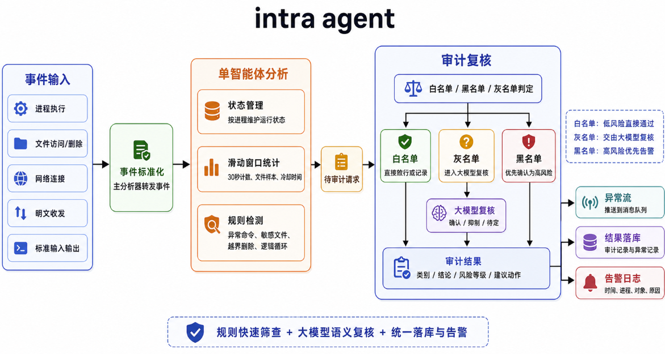

2.3 实现二：Intra-Agent 单体审计与复核机制
构建“规则快筛 + LLM”的分级漏斗架构。
灰名单与 LLM 协同
本地黑白名单规则负责 O(1) 拦截与放行。对于“逻辑循环”、“任务偏离”等复杂场景触发灰名单，由 LLM 结合上下文理解真实业务意图作最终裁决，极大降低了纯模型判定的高延迟与误报。

Slide 13
2.4 实现三：Inter-Agent 协作异常检测框架
包含 19 种协作异常类型的流水线（如越级通信、组分裂、单源洪泛）。通过图神经网络 DOMINANT (GNN) 学习拓扑。
语义规则检查器
消息异常检测器
传播路径分析器
维护包含15条核心规则的注册表。针对异常类型（如过时状态、任务偏离等）逐一核查，计算单体在全局拓扑下的风险基准分数。
基于消息流触发。统计频率激增、级联风暴、数据量异常，并桥接 Intra-Agent 的逻辑循环与非预期 Shell 告警。
采用 BFS 广度优先搜索。以异常节点为起点沿交互图检索，精准识别级联传播路径，划定受影响范围，实现追根溯源。
时间异常检测器
GNN检测器
协调器
提取 CPU、Memory、API 及消息数 4 维特征。通过 Z-Score 统计显著偏离度，作为风险分数提升器，标记近期行为波动显著的 Agent。
深度图异常检测模型，利用GCN/GAT编码器重构结构与属性，发现无关类型的结构性异常：
加权风险融合： 线性组合各检测器分数：
最终输出多维决策响应级别，实现全局异常管控。

Slide 14
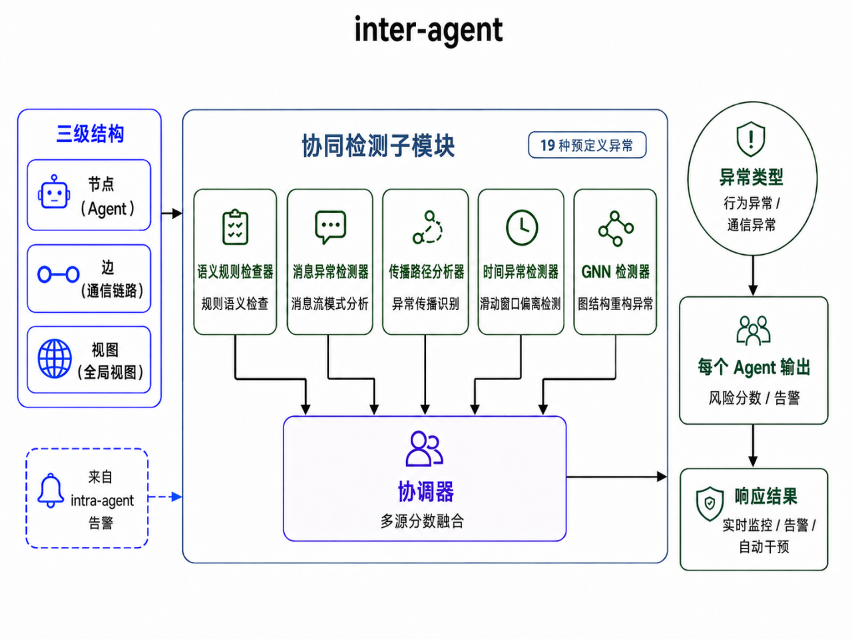
2.4 实现三：Inter-Agent 协作异常检测
构建“节点、边、视图”三级结构，6个协同工作的检测子模块判别架构。
分级分模块协同判别结构
本模块以“节点（Agent）、边（通信链路）、视图（全局）”三级结构组织检测逻辑，通过6个协同工作的检测子模块对19种预定义异常类型进行综合判别。
各子模块分别从语义一致性、消息通信模式、传播路径、时序行为、图结构重构等多个维度独立计算风险分数，最终由协调器进行加权融合，为每个Agent输出组合风险分数和告警，实现对分布式智能体系统的实时监控、异常告警与自动干预。

Slide 15






2.5 实现四：告警输出与归因定位
通过 30秒逆向查询机制 匹配 Prompt 与 OS 事件，提供 4 段式结构的归因日志：
1. 触发事件序列
2. 语义关联上下文
3. 根因与审计结论
列出引发告警的具体进程系统调用（如 unlink）、操作对象和精准纳秒级时间戳。
反向检索 Redis 消息流，提取异常发生前 30s 的最近 Prompt/Response，跨越语义鸿沟。
通过 LLM 复核（若超时则降级至规则引擎）给出人类可读的 Root Cause 推理，并输出处置动作。

Slide 16

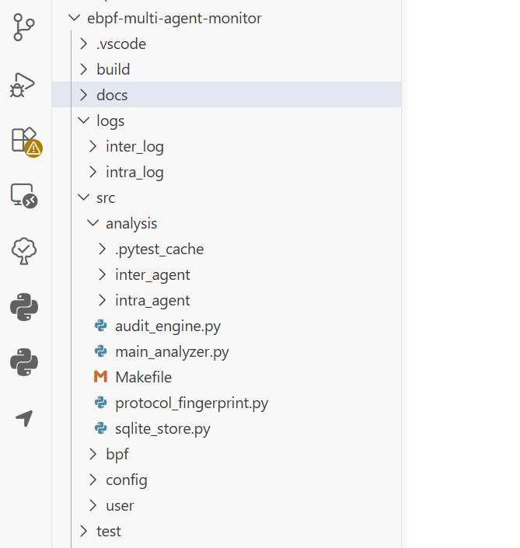
2.6 核心工程代码架构
•
src/bpf/ (eBPF 内核层)：
包含 sys_behavior.bpf.c (核心系统调用) 与 ssl_sniffer.bpf.c (HTTPS 明文截获)。
•
src/user/ (C 语言用户态)：
包含加载器与 ringbuf_handler.c，将海量内核事件序列化并通过 hiredis 高效推入 Redis。
•
analysis/intra_agent/：
单体异常检测引擎，通过滑动窗口统计与规则表防范资源滥用。
•
analysis/inter_agent/：
协同检测引擎，包含图数据构建、DOMINANT 模型推理与 BFS 传播路径追溯。

Slide 17
Part3.系统测试
功能验证与性能评估

Slide 18
3.1 功能与兼容性测试
测试功能维度 | 测试场景说明 | 测试结论
智能体启动识别 | 真实启动测试，覆盖 Claude, OpenCode 等，准确捕获进程树。 | Pass
底层行为与资源捕获 | 覆盖 fork, execve, open, unlink 等调用，及 CPU/内存资源捕获。 | Pass
HTTPS 明文截获 | 测试不同语言架构 (Python/C++/Node/Go) 的通信拦截。 | Pass
多检测器全流水线处理 | 注入 19 种预设异常集，验证 BFS 传播与 GNN 模型重构。 | Pass
结构化日志与归因 | 验证日志中时间戳、操作对象、语义上下文及 Root Cause 的完整性。 | Pass
全部测试功能（Pass）：智能体启动识别，智能体行为捕获，智能体明文捕获，智能体资源占用捕获，intra-agent 单体规则检测，LLM 审计复核，黑白灰名单分流，SQLite 落库完整性，多智能体规则检测器正常判定，多智能体规则检测器异常捕获，消息检测器正常判定，消息检测器内部告警，全流水线正常处理，日志报告结构完整性

Slide 19

3.2 系统性能与端侧开销
系统经过严苛压测，轻量化运行指标完美契合赛题 “性能损耗不大于 5%” 的核心要求。
内核事件抓取率
100%（可靠性高）
异常响应延迟
13ms/轮次
数据捕获额外性能开销
2.72%（开销低）
高实时性响应： 得益于eBPF到Redis的高效Ring Buffer传输，从事件捕获到多层分析归因，全链路端到端平均响应时间仅需13ms，具备实际环境部署的强工程可行性。

Slide 20
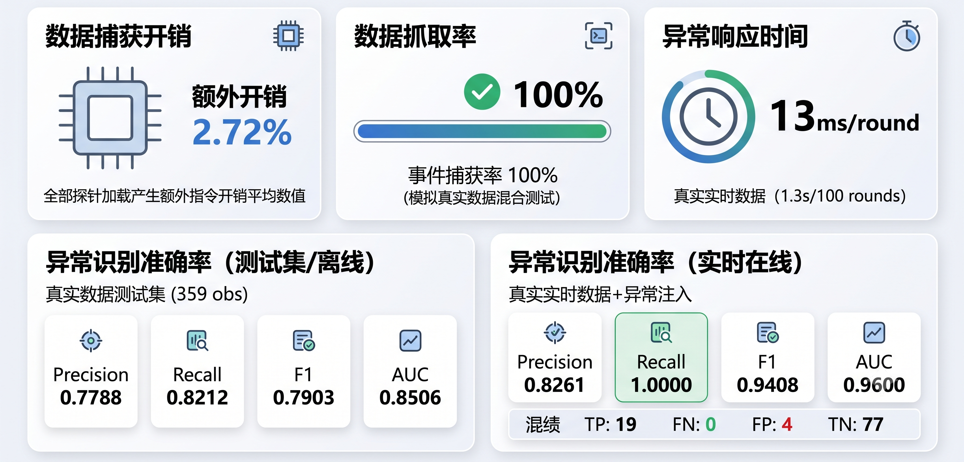
3.2 系统性能测试报告

Slide 21
Part4.项目说明
研发历程与团队分工

Slide 22
4.1 研发过程问题与设计迭代
问题 1：探针挂载 (ENOENT) 失败
问题 2：纯 LLM 检测瓶颈
现象： 智能体应用(如 Node)热更新时二进制文件被覆盖，导致 readlink 获取路径末尾带有 (deleted) 后缀，使得 Uprobe 挂载失败。
解决： 发现运行中进程的 Inode 未销毁，系统增加逻辑，若命中 (deleted)，则强制回退使用 Linux VFS 的 /proc/PID/exe 裸路径，彻底解决了动态更新导致的探针脱落。
现象： 早期尝试使用大语言模型直接处理图拓扑，不仅幻觉多、容易误判，且单次检测耗时高达数秒，不符合毫秒级要求。
解决： 彻底重构为 “规则本地筛查 + GNN图计算 + LLM 仅做语义复核” 的漏斗架构。本地 O(1) 极速拦截，仅将高价值线索送交模型，完美平衡了效率与准确率。

Slide 23
4.2 团队分工与时间节点
成员 / 角色 | 核心负责模块与贡献
郝依凝 | 负责底层架构设计、eBPF (C 语言/系统编程) 内核探针开发、高吞吐中间件(Redis/C++)集成、以及跨多环境的智能体明文捕获算法。
姜高阳 | 负责黑白名单配置、单智能体异常识别规则与算法设计、LLM审计机制接入、根因定位与告警输出。
康凯悦 | 负责用户态 Python 分析层开发、多智能体交互逻辑图神经网络 (GNN) 构建、规则检测引擎及全系统集成与数据集测试编排。
时间推进节点纪要：
•
5.25 - 5.30： 架构初始化，攻克底层 eBPF 系统调用基础事件捕获。
•
6.01 - 6.15： 完成不同语言的 HTTPS 明文截获，修复 (deleted) 路径脱落 Bug。
•
6.16 - 6.28： 整合多智能体网络分析图模型，引入语义日志关联机制并完成性能压测。

Slide 24



4.3 开源组件与非本队来源说明
本项目坚持核心逻辑（eBPF 探针、跨层分析引擎、归因算法等）自主研发，在数据采集阶段合法使用了以下主流开源基础库：
第三方组件使用声明
bpftool, libbpf (BSD/GPL)：用于加载和管理 BPF 骨架程序，利用 CO-RE 特性。
hiredis (BSD)：用于 C 语言的 Redis 通信支持。
模型引用：借鉴了 DOMINANT 异常检测的公开理论概念，算法代码与网络结构均基于本项目智能体场景自行构建。

Slide 25
Part5.未来规划与展望
规模化演进与特征增强

Slide 26

5 待完成工作与优化方向
系统架构为水平扩展预留了充足接口，未来的演进将聚焦于集群支持与特征深化。
待完成工作
Agent 适配： 扩展支持更多私有协议或闭源端侧智能体。
Ring Buffer 优化： 拆分多通道提升高吞吐负载性能。
GNN 增强： 提升对隐含复杂协作关联异常的捕获能力。
优化方向
大规模Agent拓扑
在线贝叶斯校准
通信指纹识别
引入 GraphSAINT/ClusterGCN 等采样技术，支持更大规模的 Agent 节点监测。
引入在线贝叶斯更新机制，实现在动态业务场景下的异常阈值自适应调整。
融合内核级 TCP_STATE 细节与网络包特征，构建 Agent 协作通信指纹库。

Slide 27
感谢各位专家评委的观看！
CoreSight: 致力于构建安全透明的多智能体协作生态
熔岩芝士烤冷面团队

